Slide 1
El
UES
IN
Catalogo de productos

Slide 2
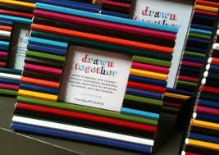
5 euros la unidad
Portarretratos decorados
Marcos de fotos hechos por nosotros de diferentes modelos.
Referencia: 001

Slide 3
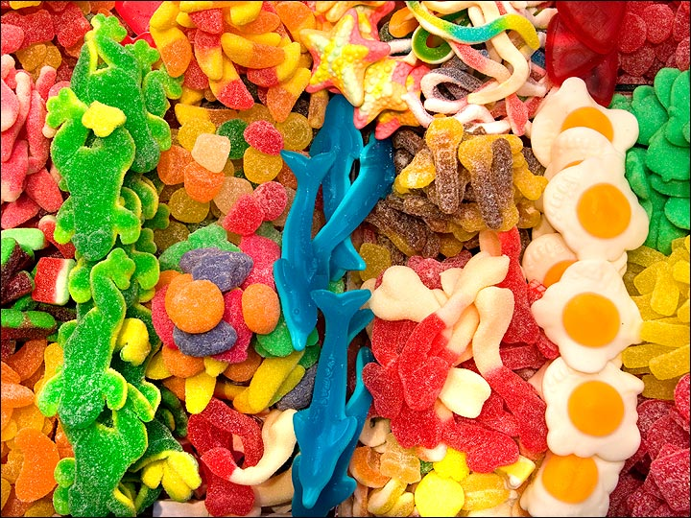
Precio: Diademas: 3€ Prendedores:2€
DIADEMAS Y PRENDEDORES DE GOMINOLAS
Diademas y prendedores decorados con golosinas de diferentes colores y tamaños . Os enviaremos fotos cuando los tengamos terminados.
Referencia: 002

Slide 4
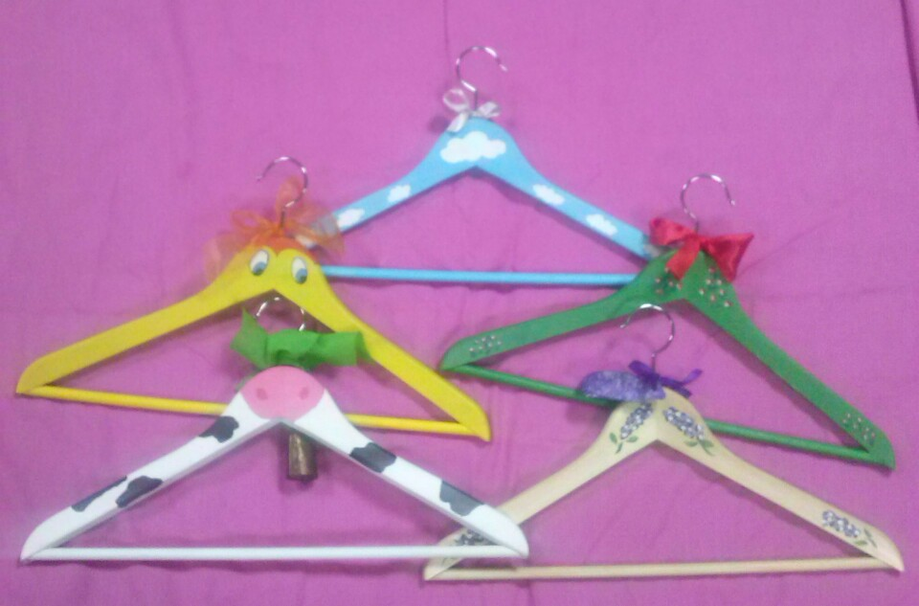
Precio: 3euros
Perchas decoradas
Perchas de madera decoradas con pintura.
Referencia: 003

Slide 5
Precio 5 euros unidad
PORTALAPICES
Objeto fabricado con pinzas de madera , sirve para guardar el material escolar.
Referencia: 004

Slide 6
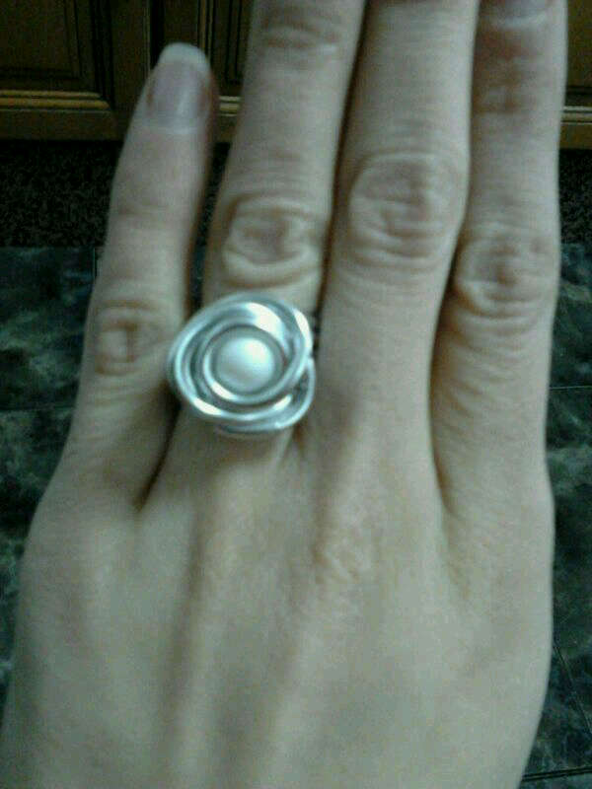
ANILLOS: 4€ Pendientes: 5€
Anillos y pendientes artesanales.
Anillos y pendientes artesanales de alambre con objetos de decoración como perlas, piedrecitas .. Hechos totalmente a mano y elaborando diferentes tallas de anillos para que la gente pueda elegir su talla.
Referencia: 005

Slide 7
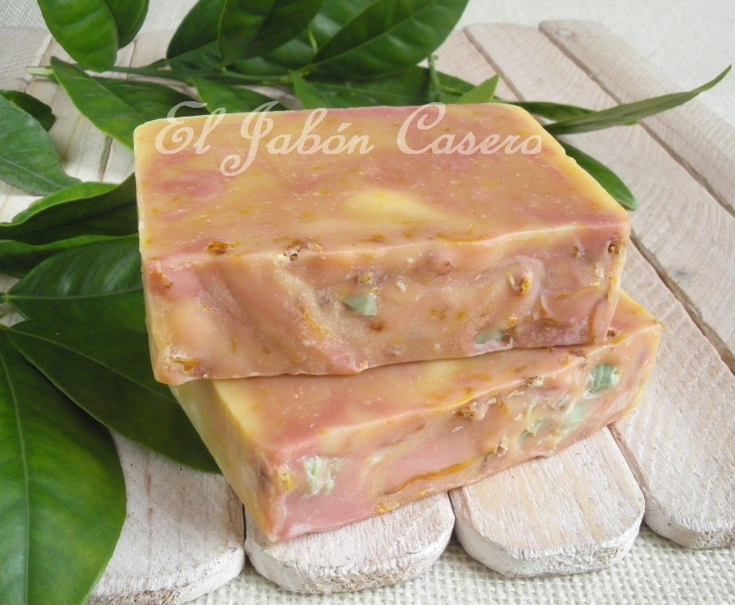
Precio: 5€
Jabones artesanales
Jabón (tamaño chimbo). Dependiendo del tamaño variará el precio
Referencia: 006

Slide 8
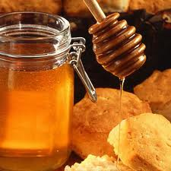
Precio:4,50 unidad
MIEL ASTURIANA
Bote de 250 gramos. Miel hecha en la Comunidad de Asturias.
Referencia: 007

Slide 9
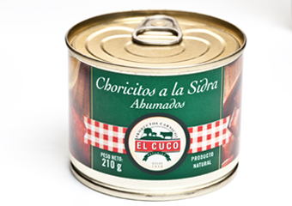
Precio:2.5 EUROS unidad
Chorizos a la sidra
Su elaboración a base de materias primas de máxima calidad, como el chorizo extra ahumado y la sidra natural asturiana, resalta la excelencia de este plato perfecto como aperitivo o acompañamiento.
Referencia: 008

Slide 10
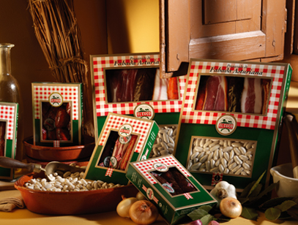
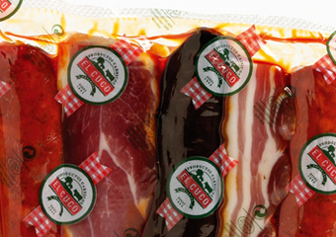
Compango
Compango para fabas, puede incluirlas o no.
250gr (chorizo, morcilla y tocino) – 3,00€ o
450gr (compango) + 420gr fabas – 10,00€
10,00€
Referencia: 009
3,00€

Slide 11
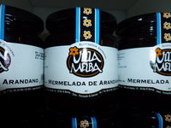
Precio 4.5 euros unidad
Mermelada de arándano 100% fruta, sin la adicción de azúcar ni fructosa. El azúcar ha sido sustituido por concentrados de frutas naturales, lo que aporta todas las propiedades de la fruta al producto final. No contiene ni colorantes ni conservantes. Son 275gramos.
MERMELADA DE ARANDANOS : VILLA MELVA
Referencia: 010

Slide 12
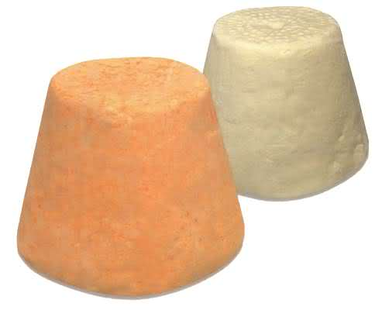
Precio:4,50 unidad
Es uno de los quesos exclusivamente de leche de vaca más extendidos de Asturias, se elaboraba en las pequeñas granjas, llamadas caserías, diseminadas por los valles centrales asturianos y las laderas de las montañas entre los ríos Narcea y Sella. La producción actual se concentra principalmente en concejos como Riosa, Morcín, Grado, Las Regueras, Pravia, y Salas
Queso afuega´l pitu
Referencia: 011

Slide 13
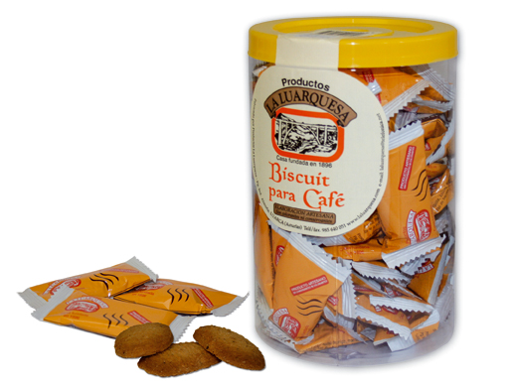
Galletas la Luarquesa
Bote de 500 gramos, peso neto
Precio: 5 euros
Referencia: 012

Slide 14
El precio de estos productos sería con portes no incluidos.
Para mas información póngase en contacto con nosotros en elpuestin@hotmail.com

